Slide 1
Table Relationship

Slide 2
Table Relationship
Dalam Relational DBMS, salah satu fitur andalan nya adalah table relationship. Yaitu relasi antar tabel
Kita bisa melakukan relasi dari satu tabel ke tabel lain.
Dalam kehidupan nyata pun pasti kita akan sering membuat relasi antar tabel
Misal, saat kita membuat aplikasi penjualan, di laporan penjualan pasti ada data barang. Jika di tabel artinya tabel penjualan akan berelasi dengan tabel barang
Misal dalam aplikasi kampus, tabel mahasiswa akan berelasi dengan tabel mata kuliah, dan tabel dosen
Dan lain-lain

Slide 3
Foreign Key
Saat membuat relasi tabel, biasanya kita akan membuat sebuah kolom sebagai referensi ke tabel lainnya
Misal saat kita membuat tabel penjualan, di dalam tabel penjualan, kita akan menambahkan kolom id_produk sebagai referensi ke tabel produk, yang berisi primary key di tabel produk
Kolom referensi ini di MySQL dinamakan Foreign Key
Kita bisa menambah satu satu lebih foreign key ke dalam sebuah tabel
Membuat foreign key sama seperti membuat kolom biasanya, hanya saja kita perlu memberi tahu MySQL bahwa itu adalah foreign key ke tabel lain

Slide 4
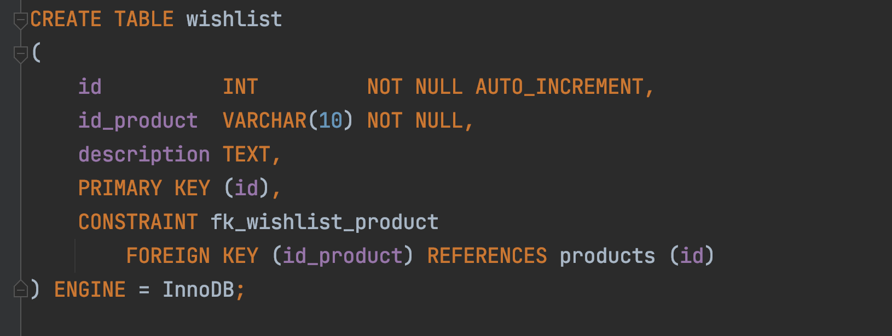
Membuat Table dengan Foreign Key

Slide 5
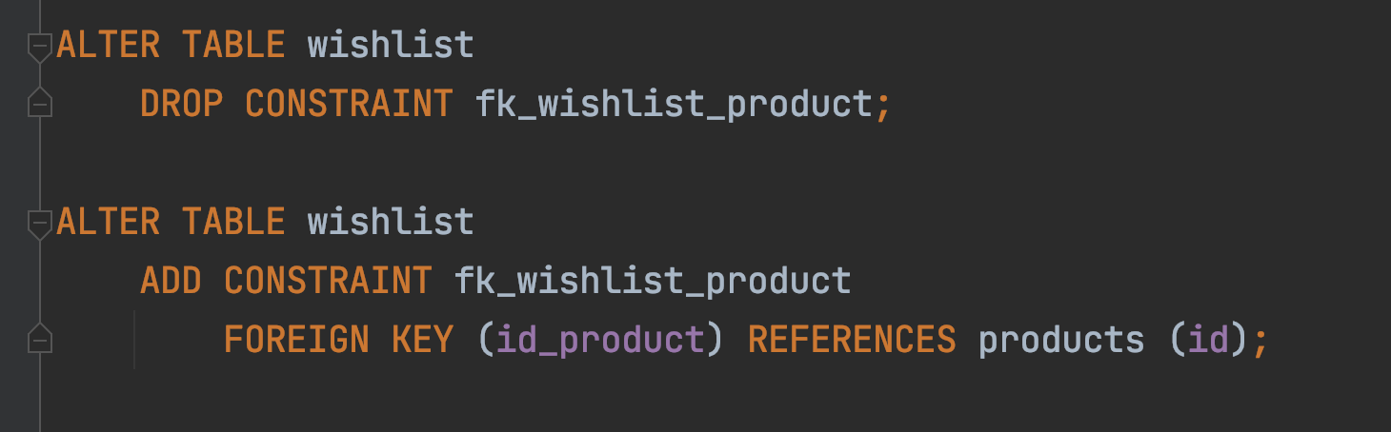
Menambah/Menghapus Foreign Key

Slide 6
Keuntungan Menggunakan Foreign Key
Foreign key memastikan bahwa data yang kita masukkan ke kolom tersebut harus tersedia di tabel reference nya
Selain itu saat kita menghapus data di tabel reference, MySQL akan mengecek apakah id nya digunakan di foreign key di tabel lain, jika digunakan, maka secara otomatis MySQL akan menolak proses delete data di tabel reference tersebut

Slide 7
Ketika Menghapus Data Berelasi
Seperti yang sebelumnya dibahas, ketika kita menghapus data yang berelasi, maka secara otomatis MySQL akan menolak operasi delete tersebut
Kita bisa mengubah fitur ini jika kita mau, ada banyak hal yang bisa dilakukan ketika data berelasi dihapus, defaultnya memang akan ditolak (RESTRICT)

Slide 8
Behavior Foreign Key
Behavior | ON DELETE | ON UPDATE
RESTRICT | Ditolak | Ditolak
CASCADE | Data akan dihapus | Data akan ikut diubah
NO ACTION | Data dibiarkan | Data dibiarkan
SET NULL | Diubah jadi NULL | Diubah jadi NULL

Slide 9

Mengubah Behavior Menghapus Relasi

Slide 10
Join

Slide 11
Join
MySQL mendukung query SELECT langsung ke beberapa tabel secara sekaligus
Namun untuk melakukan itu, kita perlu melakukan JOIN di SQL SELECT yang kita buat
Untuk melakukan JOIN, kita perlu menentukan tabel mana yang merupakan referensi ke tabel lain
Join cocok sekali dengan foreign key, walaupun di MySQL tidak ada aturan kalau JOIN harus ada foreign key
Join di MySQL bisa dilakukan untuk lebih dari beberapa tabel
Tapi ingat, semakin banyak JOIN, maka proses query akan semakin berat dan lambat, jadi harap bijak ketika melakukan JOIN
Idealnya kita melakukan JOIN jangan lebih dari 5 tabel, karena itu bisa berdampak ke performa query yang lambat

Slide 12
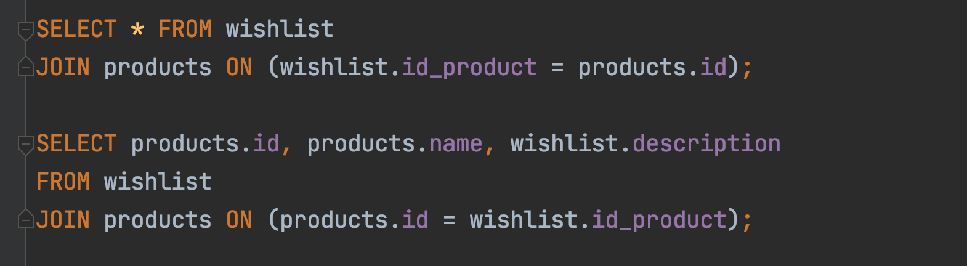
Melakukan JOIN Table

Slide 13
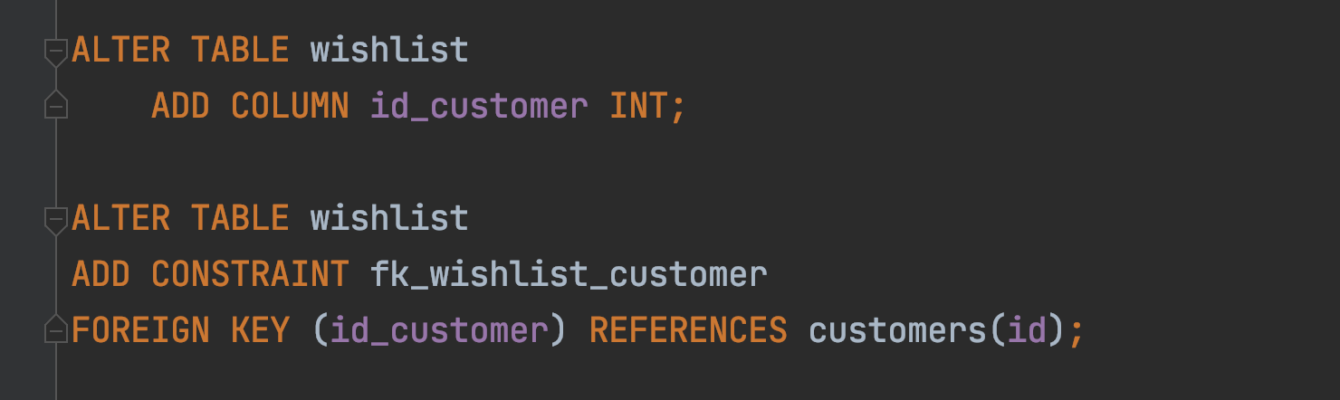
Membuat Relasi ke Table Customers

Slide 14
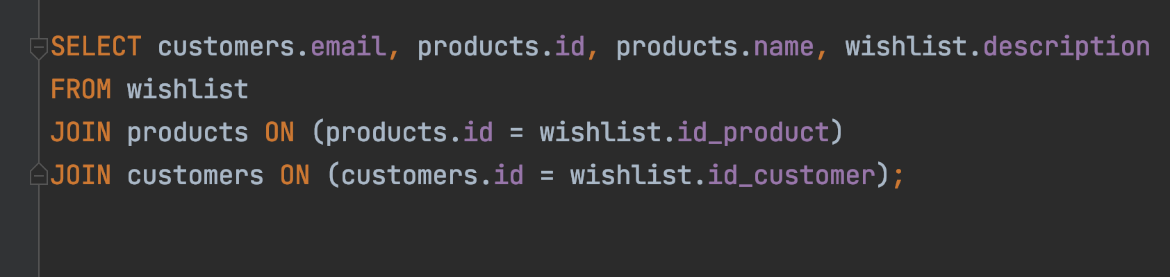
Melakukan JOIN Multiple Table

Slide 15
One to One Relationship

Slide 16
Jenis-Jenis Relasi Tabel
Sekarang kita sudah tau untuk melakukan relasi antar tabel, kita bisa menggunakan FOREIGN KEY
Dan untuk melakukan SELECT beberapa tabel, kita bisa menggunakan JOIN
Dalam konsep relasi, ada banyak jenis-jenis relasi antar tabel
Sekarang kita akan bahas dari yang pertama yaitu One to One relationship

Slide 17
One to One Relationship
One to One relationship adalah relasi antar tabel yang paling sederhana
Artinya tiap data di sebuah tabel hanya boleh berelasi ke maksimal 1 data di tabel lainnya
Tidak boleh ada relasi lebih dari 1 data
Contoh misal, kita membuat aplikasi toko online yang terdapat fitur wallet, dan 1 customer, cuma boleh punya 1 wallet

Slide 18
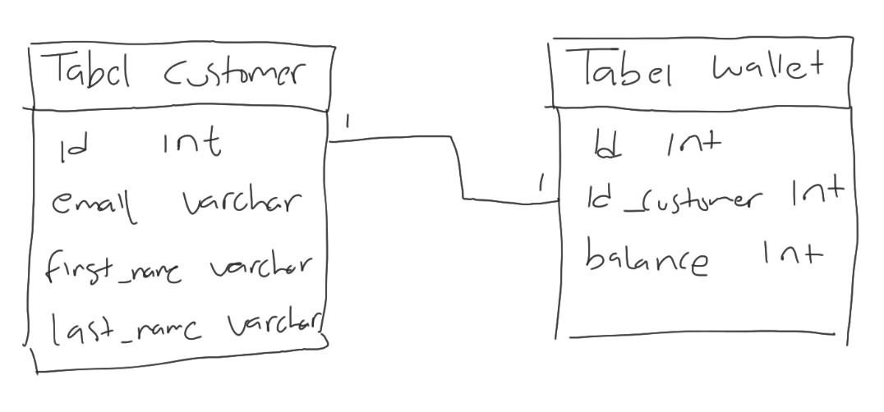
Diagram One to One Relationship

Slide 19
Membuat One to One Relationship
Cara membuat One to One relationship cukup mudah
Kita bisa membuat kolom foreign key, lalu set kolom tersebut menggunakan UNIQUE KEY, hal ini dapat mencegah terjadi data di kolom tersebut agar tidak duplikat
Atau cara lainnya, kita bisa membuat tabel dengan primary key yang sama, sehingga tidak butuh lagi kolom untuk FOREIGN KEY

Slide 20
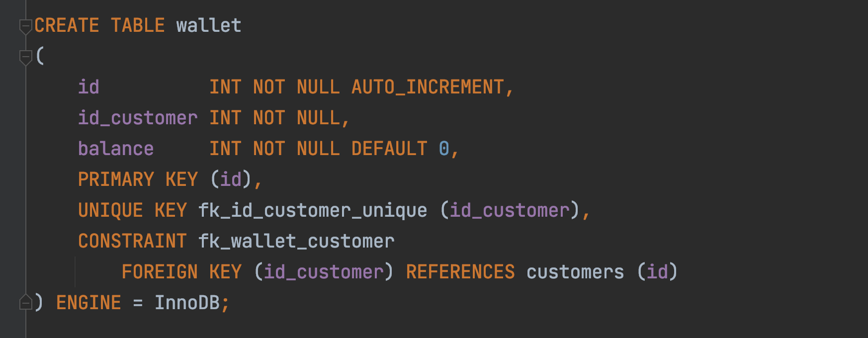
Membuat Table Wallet

Slide 21
One to Many Relationship

Slide 22
One to Many Relationship
One to many relationship adalah relasi antar tabel dimana satu data bisa digunakan lebih dari satu kali di tabel relasinya
Berbeda dengan one to one yang cuma bisa digunakan maksimal 1 kali di tabel relasinya, one to many tidak ada batasan berapa banyak data digunakan
Contoh relasi antar tabel categories dan products, dimana satu category bisa digunakan oleh lebih dari satu product, yang artinya relasinya nya one category to many products
Pembuatan relasi one to many sebenarnya sama dengan one to one, yang membedakan adalah, kita tidak perlu menggunakan UNIQUE KEY, karena datanya memang bisa berkali-kali ditambahkan di tabel relasi nya

Slide 23
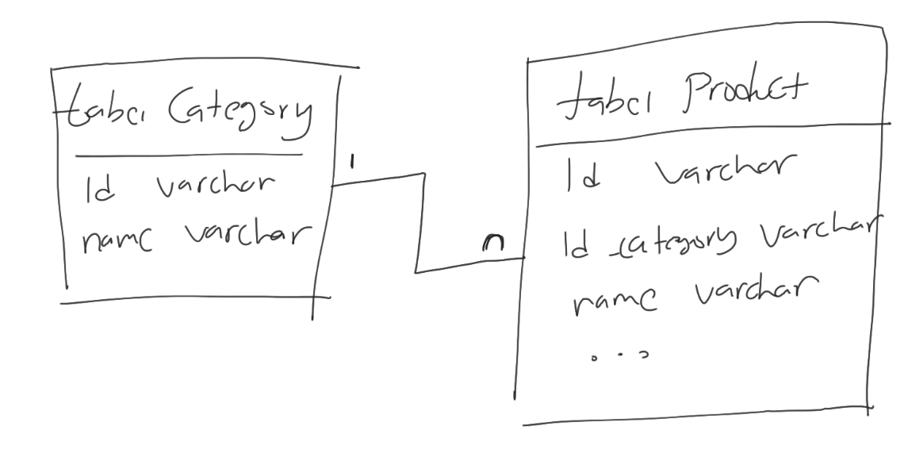
Diagram One to Many Relationship

Slide 24
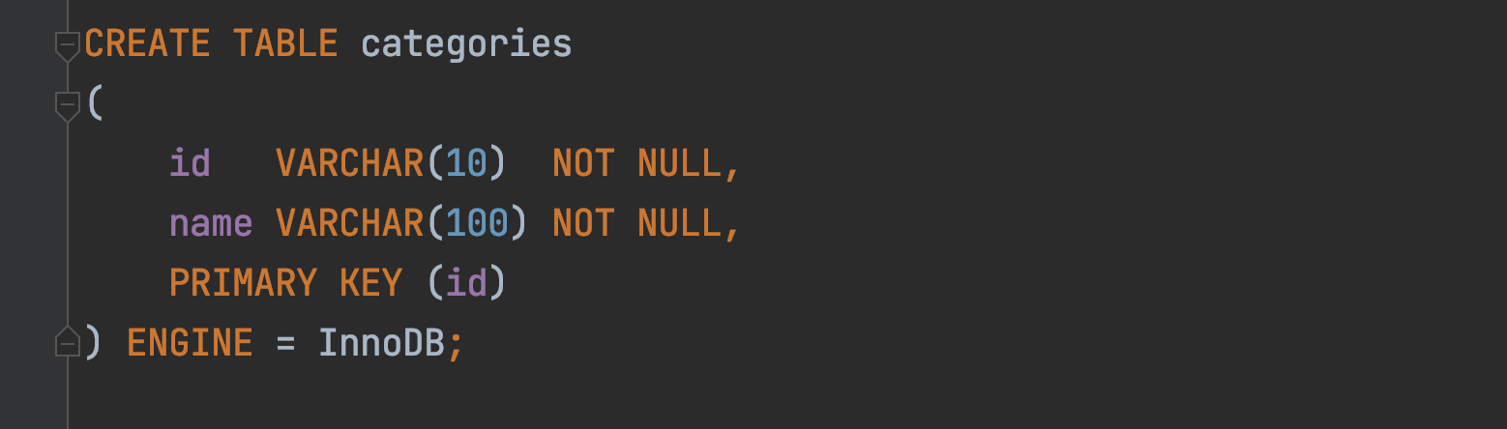
Membuat Table Category

Slide 25
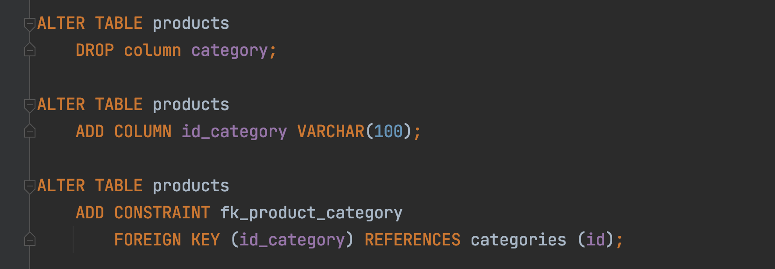
Mengubah Tabel Product

Slide 26
Many to Many Relationship

Slide 27
Many to Many Relationship
Many to Many adalah table relationship yang paling kompleks, dan kadang membingungkan untuk pemula
Many to Many adalah relasi dimana ada relasi antara 2 tabel dimana table pertama bisa punya banyak relasi di table kedua, dan table kedua pun punya banyak relasi di table pertama
Ini memang sedikit membingungkan, bagaimana caranya bisa relasi kebanyakan secara bolak balik, sedangkan di table kita cuma punya 1 kolom?
Contoh relasi many to many adalah relasi antara produk dan penjualan, dimana setiap produk bisa dijual berkali kali, dan setiap penjualan bisa untuk lebih dari satu produk

Slide 28
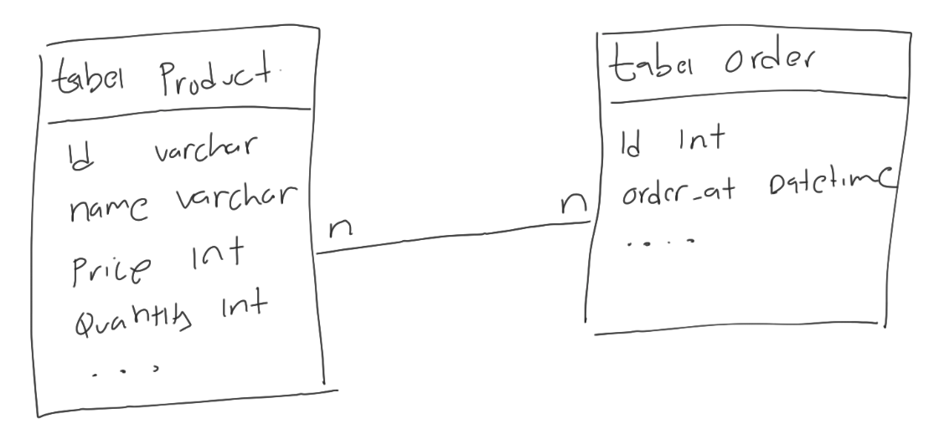
Diagram Many to Many Relationship

Slide 29
Bagaimana Implementasi Many to Many?
Sekarang pertanyaannya, bagaimana implementasi many to many?
Apakah kita harus menambahkan id_order di table products? atau id_product di table orders?

Slide 30
Id Product di Table Order
Jika kita menambahkan id_product di table orders, artinya sekarang sudah benar, bahwa 1 product bisa dijual berkali-kali
Namun masalahnya adalah, berarti 1 order hanya bisa membeli 1 product, karena cuma ada 1 kolom untuk id_product
Oke kalo gitu kita tambahkan id_product1, id_product2, dan seterusnya. Solusi ini bisa dilakukan, tapi tidak baik, artinya akan selalu ada maksimal barang yang bisa kita beli dalam satu order

Slide 31
Id Order di Table Product
Jika kita tambahkan id_order di table products, artinya sekarang 1 order bisa membeli lebih dari 1 product, oke sudah benar
Tapi sayangnya masalahnya terbalik sekarang, 1 product cuma bisa dijual satu kali, tidak bisa dijual berkali-kali, karena kolom id_order nya cuma 1
Kalupun kita tambah id_order1, id_order2 dan seterusnya di table product, tetap ada batasan maksimal nya
Lantai bagaimana solusinya untuk relasi many to many?

Slide 32
Membuat Table Relasi
Solusi yang biasa dilakukan jika terjadi relasi many to many adalah, biasanya kita akan menambah 1 tabel ditengahnya
Tabel ini bertugas sebagai jembatan untuk menggabungkan relasi many to many
Isi table ini akan ada id dari table pertama dan table kedua, dalam kasus ini adalah id_product dan id_order
Dengan demikian, kita bisa menambahkan beberapa data ke dalam tabel relasi ini, sehingga berarti satu product bisa dijual beberapa kali di dalam table order, dan satu order bisa membeli lebih dari satu product

Slide 33
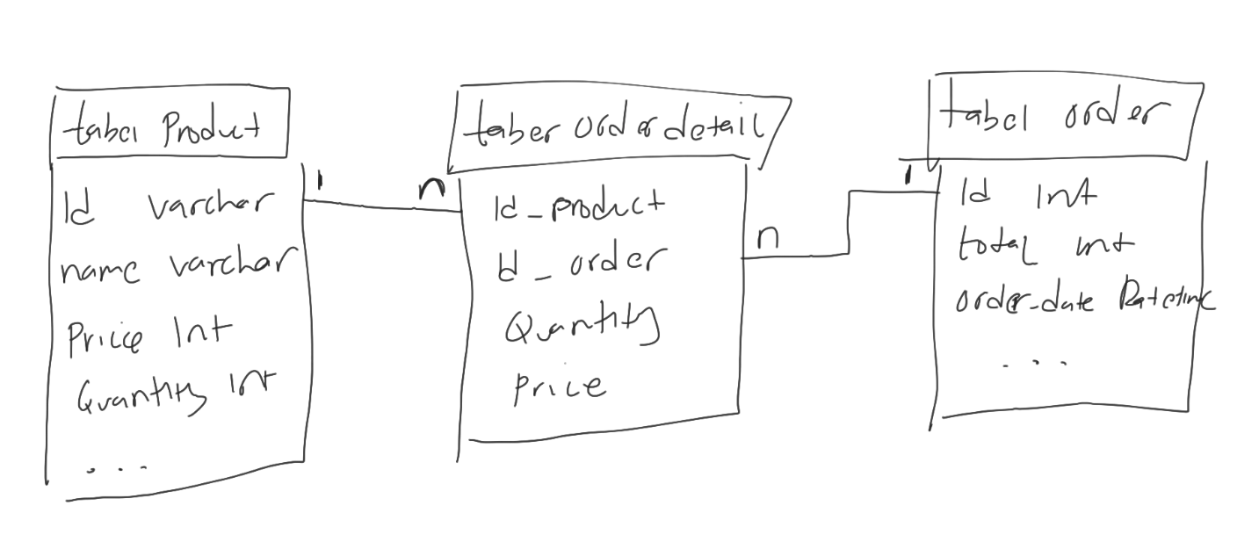
Diagram Many to Many Relationship

Slide 34
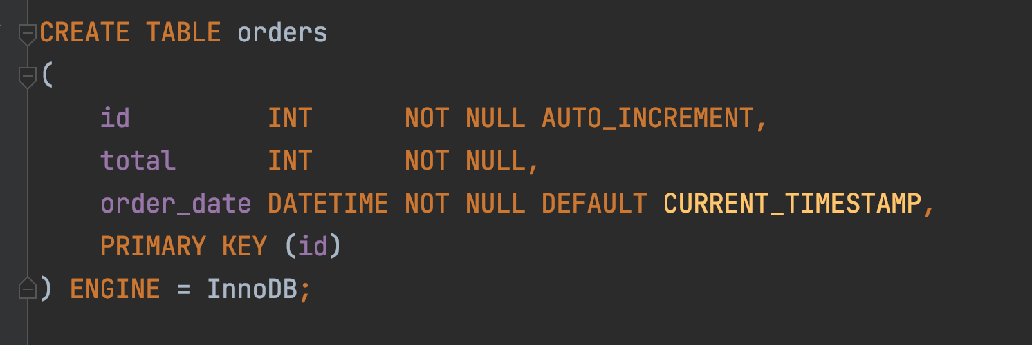
Membuat Table Order

Slide 35
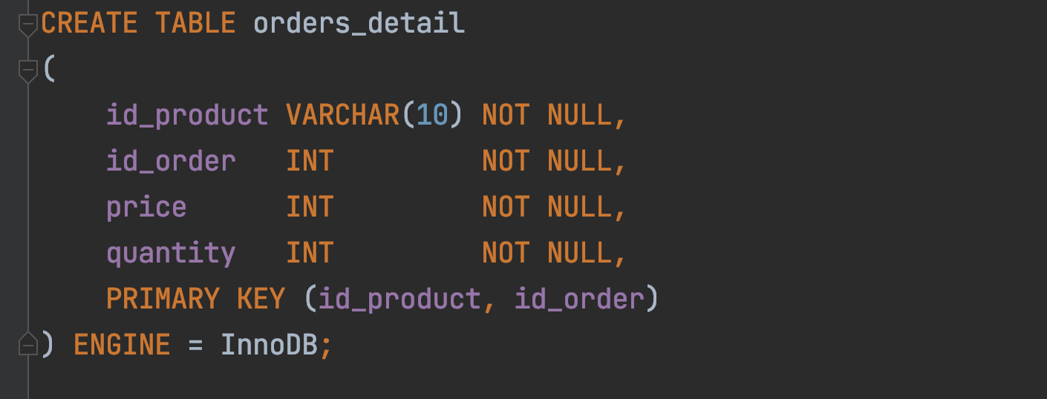
Membuat Table Order Detail

Slide 36
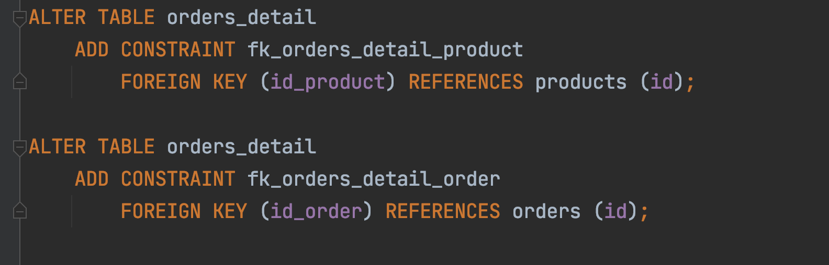
Membuat Foreign Key

Slide 37
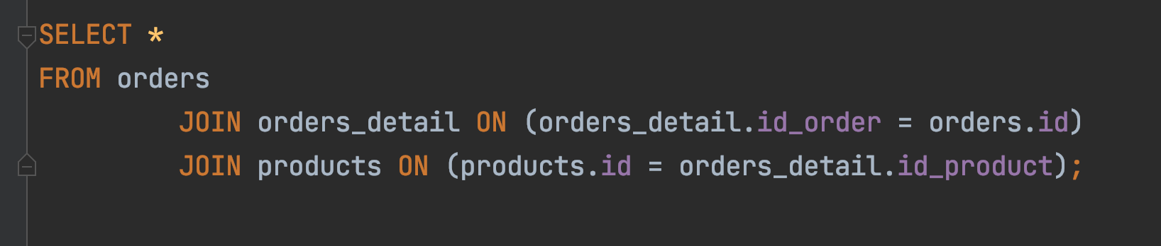
Melihat Data Order, Detail dan Product-nya

Slide 38
Jenis-Jenis Join

Slide 39
Jenis-Jenis Join
Sebelumnya kita sudah bahas tentang JOIN table, tapi sebenarnya ada banyak sekali jenis-jenis JOIN table di MySQL, diantaranya :
INNER JOIN
LEFT JOIN
RIGHT JOIN
CROSS JOIN

Slide 40
Inner Join
INNER JOIN adalah mekanisme JOIN, dimana terdapat relasi antara tabel pertama dan tabel kedua
Jika ada data di tabel pertama yang tidak memiliki relasi di table kedua ataupun sebaliknya, maka hasil INNER JOIN tidak akan ditampilkan
Ini adalah default JOIN di MySQL
Jika kita menggunakan JOIN seperti yang sudah kita praktekan sebelumnya, sebenarnya itu akan melakukan INNER JOIN

Slide 41
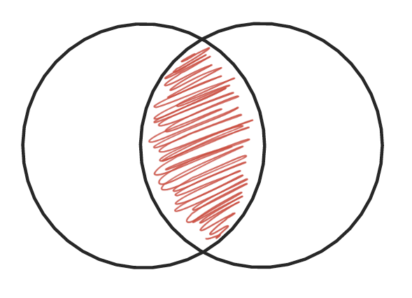
Inner Join Diagram

Slide 42
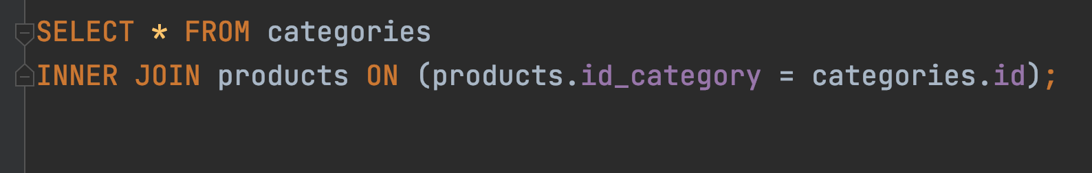
Melakukan Inner Join

Slide 43
Left Join
LEFT JOIN adalah mekanisme JOIN seperti INNER JOIN, namun semua data di table pertama akan diambil juga
Jika ada yang tidak memiliki relasi di table kedua, maka hasilnya akan NULL

Slide 44
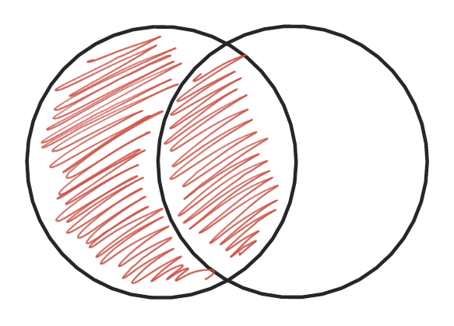
Left Join Diagram

Slide 45
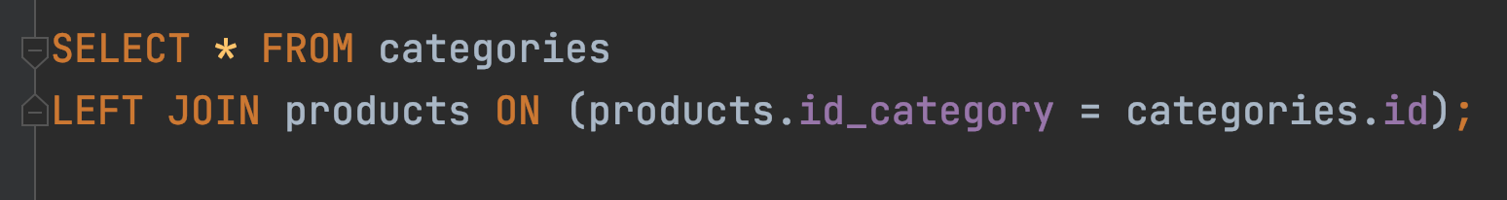
Melakukan Left Join

Slide 46
Right Join
RIGHT JOIN adalah mekanisme JOIN seperti INNER JOIN, namun semua data di table kedua akan diambil juga
Jika ada yang tidak memiliki relasi di table pertama, maka hasilnya akan NULL

Slide 47
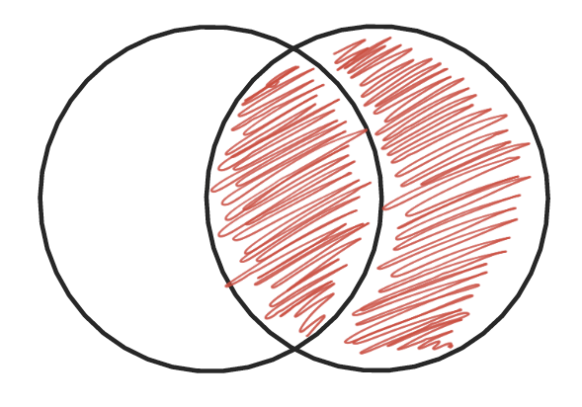
Right Join Diagram

Slide 48
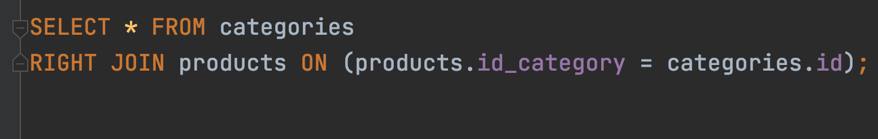
Melakukan Right Join

Slide 49
Cross Join
CROSS JOIN adalah salah satu JOIN yang sangat jangan sekali digunakan
CROSS JOIN adalah melakukan join dengan cara mengkalikan data di tabel pertama dengan dada di table kedua
Artinya jika ada 5 data di tabel pertama, dan 5 data di tabel kedua, akan menghasilkan 25 kombinasi data (5 x 5)
Sekali lagi perlu diingat, ini adalah JOIN yang sangat jarang sekali digunakan

Slide 50

Menggunakan Cross Join

Slide 51
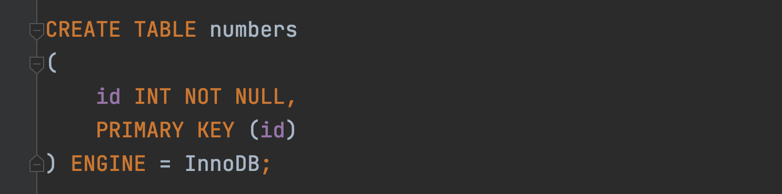
Membuat Tabel Perkalian

Slide 52
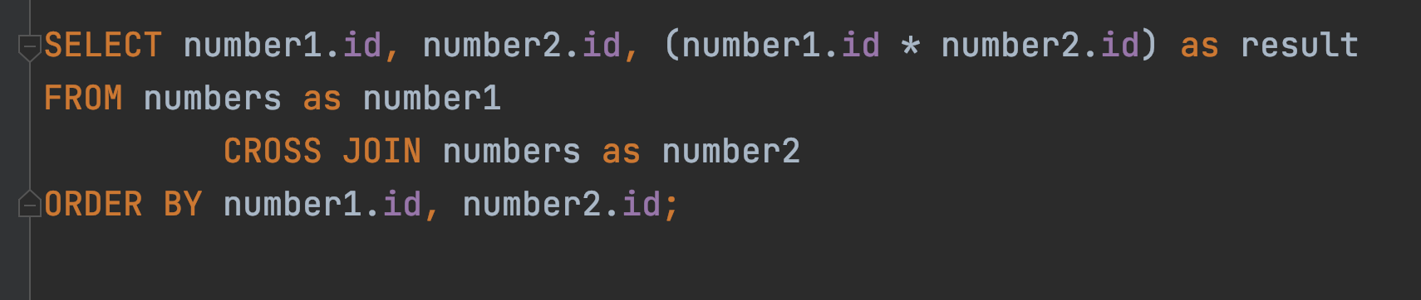
Cross Join Tabel Perkalian

Slide 53
Subqueries

Slide 54
Subquery di WHERE
MySQL mendukung pencarian data menggunakan WHERE dari hasil SELECT query
Fitur ini dinamakan Subquery
Contoh, kita ingin mencari products yang harganya diatas harga rata-rata, artinya kita akan melakukan SELECT dengan WHERE price > harga rata, dimana harga rata-rata perlu kita hitung menggunakan query SELECT lainnya menggunakan aggregate function AVG

Slide 55
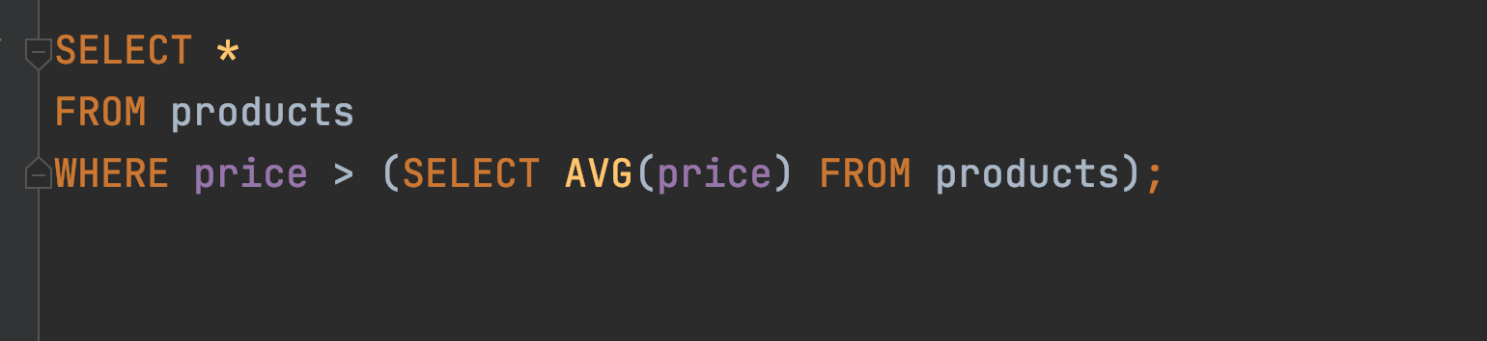
Melakukan Subquery di WHERE Clause

Slide 56
Subquery di FROM
Selain di WHERE clause, Subquery juga bisa dilakukan di FROM clause
Misal kita ingin mencari data dari hasil query SELECT, itu bisa kita lakukan di MySQL

Slide 57
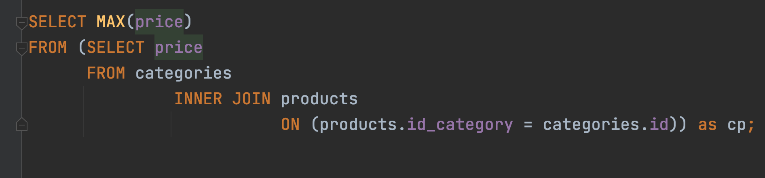
Melakukan Subquery di FROM Clause

Slide 58
Set Operator

Slide 59
Set Operator
MySQL mendukung operator Set, dimana ini adalah operasi antara hasil dari dua SELECT query. Ada banyak jenis operator Set, yaitu :
UNION
UNION ALL
INTERSECT, dan
MINUS

Slide 60
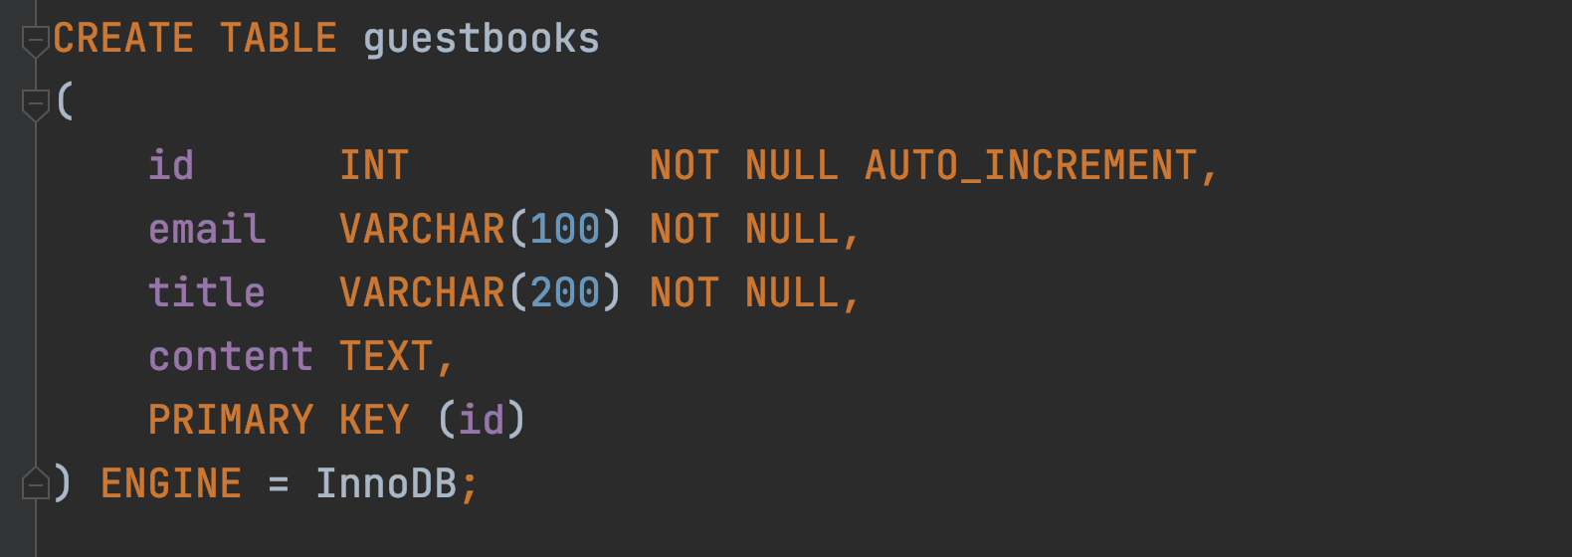
Membuat Table Guest Book

Slide 61
UNION
UNION adalah operasi menggabungkan dua buah SELECT query, dimana jika terdapat data yang duplikat, data duplikatnya akan dihapus dari hasil query

Slide 62
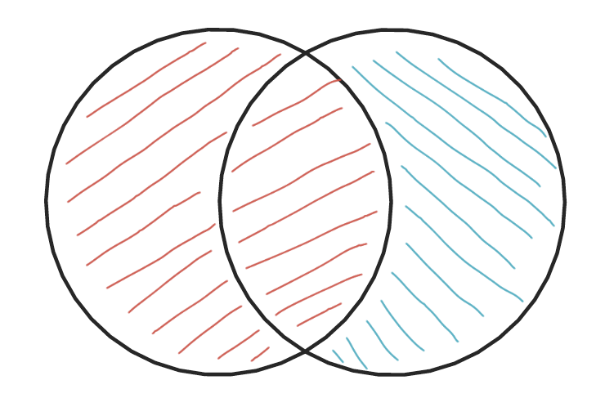
Diagram UNION

Slide 63
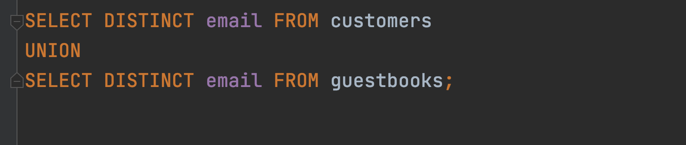
Melakukan Query UNION

Slide 64
UNION ALL
UNION ALL adalah operasi yang sama dengan UNION, namun data duplikat tetap akan ditampilkan di hasil query nya

Slide 65
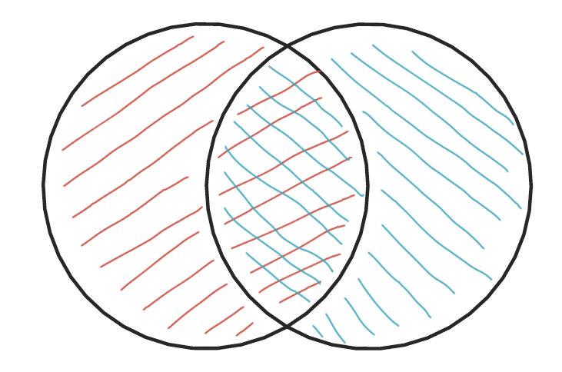
Diagram UNION ALL

Slide 66
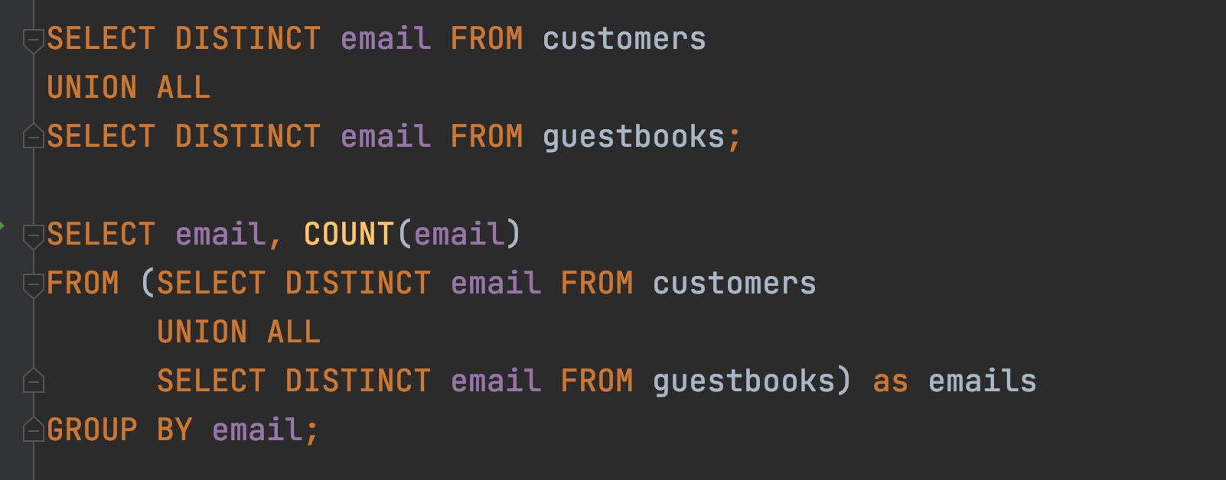
Melakukan Query UNION ALL

Slide 67
INTERSECT
INTERSECT adalah operasi menggabungkan dua query, namun yang diambil hanya data yang terdapat pada hasil query pertama dan query kedua
Data yang tidak hanya ada di salah satu query, kan dihapus di hasil operasi INTERSECT
Data nya muncul tidak dalam keadaan duplikat
Sayangnya, MySQL tidak memiliki operator INTERSECT, dengan demikian untuk melakukan operasi INTERSECT, kita harus lakukan secara manual menggunakan JOIN atau SUBQUERY

Slide 68
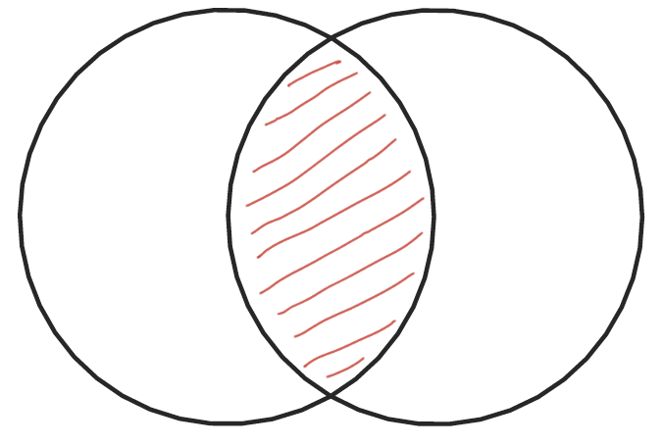
Diagram INTERSECT

Slide 69
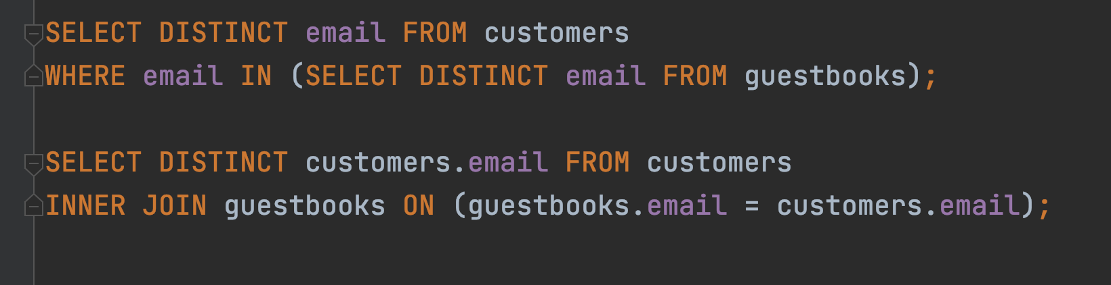
Melakukan Query INTERSECT

Slide 70
MINUS
MINUS adalah operasi dimana query pertama akan dihilangkan oleh query kedua
Artinya jika ada data di query pertama yang sama dengan data yang ada di query kedua, maka data tersebut akan dihapus dari hasil query MINUS
Sayang nya, di MySQL juga tidak ada operator MINUS, namun hal ini bisa kita lakukan menggunakan JOIN

Slide 71
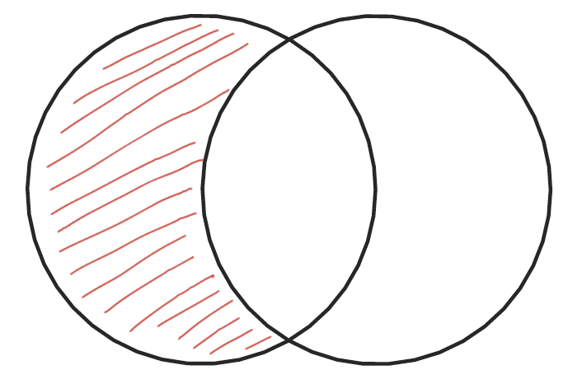
Diagram MINUS

Slide 72
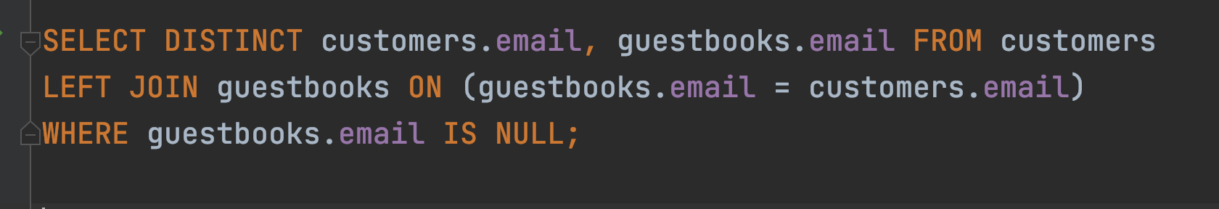
Melakukan Query MINUS

Slide 73
Transaction

Slide 74
Kenapa Butuh Transaction?
Saat membuat aplikasi berbasis database, jarang sekali kita akan melakukan satu jenis perintah SQL per aksi yang dibuat aplikasi
Contoh, ketika membuat toko online, ketika customer menekan tombol Pesan, banyak yang harus kita lakukan, misal
  Membuat data pesanan di tabel order
  Membuat data detail pesanan di tabel order detail
  Menurunkan quantity di tabel produk
  Dan yang lainnya
Artinya, bisa saja dalam satu aksi, kita akan melakukan beberapa perintah sekaligus
Jika terjadi kesalahan di salah satu perintah, harapannya adalah perintah-perintah sebelumnya dibatalkan, agar data tetap konsisten

Slide 75
Database Transaction
Database transaction adalah fitur di DBMS dimana kita bisa memungkinan beberapa perintah dianggap menjadi sebuah kesatuan perintah yang kita sebut transaction
Jika terdapat satu saja proses gagal di transaction, maka secara otomatis perintah-perintah sebelumnya akan dibatalkan
Jika sebuah transaction sukses, maka semua perintah akan dipastikan sukses

Slide 76
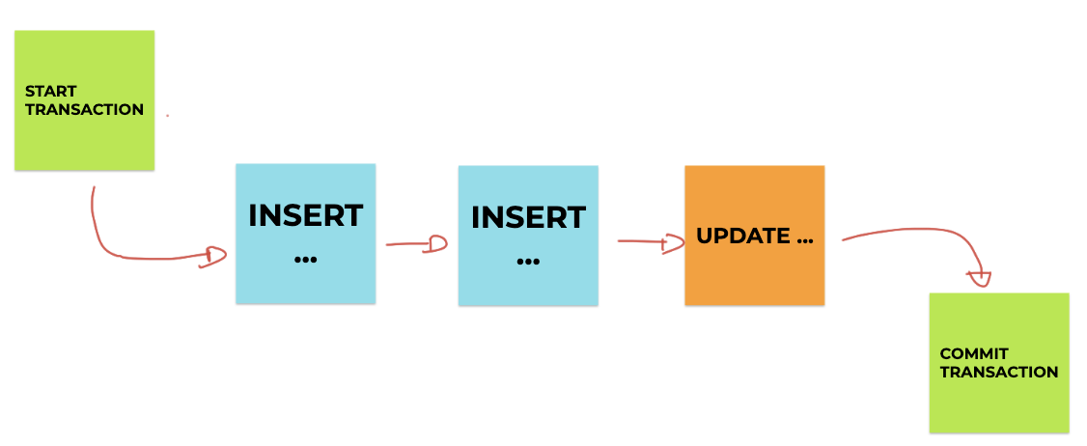
Membuat Transaction

Slide 77
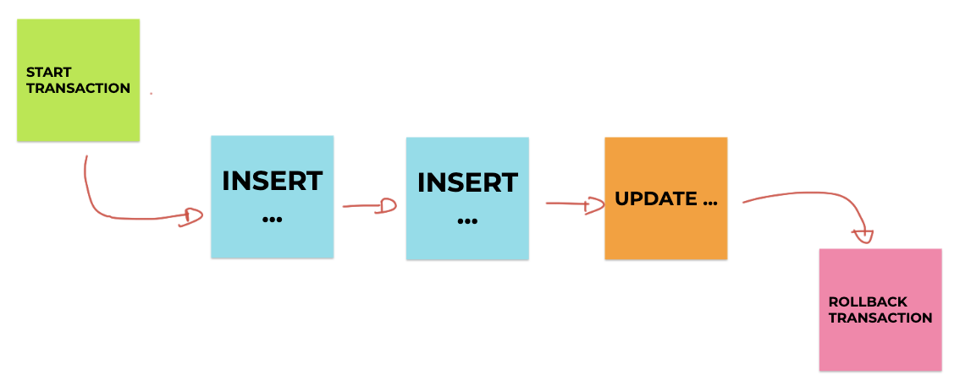
Membatalkan Transaction

Slide 78
Transaction di MySQL
Perintah | Keterangan
START TRANSACTION | Memulai proses transaksi, proses selanjutnya akan dianggap transaksi sampai perintah COMMIT atau ROLLBACK
COMMIT | Menyimpan secara permanen seluruh proses transaksi
ROLLBACK | Membatalkan secara permanen seluruh proses transaksi

Slide 79
Yang Tidak Bisa Menggunakan Transaction
Perintah DDL (Data Definition Language) tidak bisa menggunakan fitur transaction
DDL adalah perintah-perintah yang digunakan untuk merubah struktur, seperti membuat tabel, menambah kolom, menghapus tabel, menghapus database, dan sejenisnya
Transaction hanya bisa dilakukan pada perintah DML (Data Manipulation Language), seperti operasi INSERT, UPDATE dan DELETE

Slide 80
Locking

Slide 81
Locking
Locking adalah proses mengunci data di DBMS
Proses mengunci data sangat penting dilakukan, salah satunya agar data benar-benar terjamin konsistensinya
Karena pada kenyataannya, aplikasi yang akan kita buat pasti digunakan oleh banyak pengguna, dan banyak pengguna tersebut bisa saja akan mengakses data yang sama, jika tidak ada proses locking, bisa dipastikan akan terjadi RACE CONDITION, yaitu proses balapan ketika mengubah data yang sama
Contoh saja, ketika kita belanja di toko online, kita akan balapan membeli barang yang sama, jika data tidak terjaga, bisa jadi kita salah mengupdate stock karena pada saat yang bersamaan banyak yang melakukan perubahan stock barang

Slide 82
Locking Record
Saat kita melakukan proses TRANSACTION, lalu kita melakukan prose perubahan data, data yang kita ubah tersebut akan secara otomatis di LOCK
Hal ini membuat proses TRANSACTION sangat aman
Oleh karena itu, sangat disarankan untuk selalu menggunakan fitur TRANSACTION ketika memanipulasi data di database, terutama ketika perintah manipulasinya lebih dari satu kali
Locking ini akan membuat sebuah proses perubahan yang dilakukan oleh pihak lain akan diminta untuk menunggu
Data akan di lock sampai kita melakukan COMMIT atau ROLLBACK transaksi tersebut

Slide 83
Locking Record Manual
Selain secara otomatis, kadang saat kita membuat aplikasi, kita juga sering melakukan SELECT query terlebih dahulu sebelum melakukan proses UPDATE misalnya.
Jika kita ingin melakukan locking sebuah data secara manual, kita bisa tambahkan perintah FOR UPDATE di belakang query SELECT
Saat kita lock record yang kita select, maka jika ada proses lain akan melakukan UPDATE, DELETE atau SELECT FOR UPDATE lagi, maka proses lain diminta menunggu sampai kita selesai melakukan COMMIT atau ROLLBACK transaction

Slide 84
Deadlock
Saat kita terlalu banyak melakukan proses Locking, hati-hati akan masalah yang bisa terjadi, yaitu DEADLOCK
Deadlock adalah situasi ada 2 proses yang saling menunggu satu sama lain, namun data yang ditunggu dua-duanya di lock oleh proses lainnya, sehingga proses menunggunya ini tidak akan pernah selesai.

Slide 85
Contoh Deadlock
Proses 1 melakukan SELECT FOR UPDATE untuk data 001
Proses 2 melakukan SELECT FOR UPDATE untuk data 002
Proses 1 melakukan SELECT FOR UPDATE untuk data 002, diminta menunggu karena di lock oleh Proses 2
Proses 2 melakukan SELECT FOR UPDATE untuk data 001, diminta menunggu karena di lock oleh Proses 1
Akhirnya Proses 1 dan Proses 2 saling menunggu
Deadlock terjadi

Slide 86
Locking Table
MySQL mendukung proses locking terhadap sebuah tabel
Jika kita me lock table, artinya satu seluruh data di tabel tersebut akan di lock
Ada 2 jenis lock table, yaitu READ dan WRITE
Cara melakukan locking table adalah dengan perintah
  LOCK TABLES nama_table READ;
  LOCK TABLES nama_Table WRITE
Setelah selesai melakukan lock table, kita bisa melakukan unlock dengan perintah : UNLOCK TABLES;

Slide 87
Behaviour Lock Tables
Perintah | Proses yang Melakukan Lock | Proses lain
READ | Hanya bisa melakukan read terhadap tabel tersebut | Hanya bisa melakukan read terhadap tabel tersebut, tidak bisa melakukan write
WRITE | Bisa melakukan read dan write terhadap tabel tersebut | Tidak bisa melakukan read dan write

Slide 88
Locking Instance
Salah satu fitur lock lainnya di MySQL adalah lock instance
Lock instance adalah perintah locking yang akan membuat perintah DDL (data definition language) akan diminta menunggu sampai proses unlock instance
Biasanya proses locking instance ini terjadi ketika misal kita ingin melakukan backup data, agar tidak terjadi perubahan terhadap struktur tabel misalnya, kita bisa melakukan locking instance
Setelah proses backup selesai, baru kita unlock lagi instance nya
Untuk melakukan locking instance, kita bisa gunakan perintah :
  LOCK INSTANCE FOR BACKUP;
Untuk melakukan unlock instance, kita bisa gunakan perintah :
  UNLOCK INSTANCE;

